Slide 1

VBS项目交流20140627

Slide 2
后台当前进度
给JAVA代码和C代码各做了一份日志
将C代码封装成动态库，供JAVA代码调用，现在已经可以完整地执行一台虚拟机备份过程

Slide 3
完整备份一台虚拟机去重结果
初步测试，完整地执行一台虚拟机备份过程去重结果
  虚拟机磁盘大小100G
  源端去重后获取的数据为10.4G
  目的端去重后剩余数据为8.3G
  源端去重比率为9.62
  目的端去重比率为1.25
  两次去重比率为12.05

Slide 4
完整备份一台虚拟机时间消耗
初步测试，完整地执行一台虚拟机备份过程时间消耗情况如下：（全备份情况）
  整个备份过程耗时18分26秒
  获取目标虚拟机变化数据区域耗时7秒
  读取目标虚拟机变化数据耗时4分26秒
  对虚拟机数据去重耗时13分53秒
  读取磁盘数据速率为40.04MB/s
  整个备份过程，去重速率为12.79MB/s
  按虚拟机原始大小计算（100G），备份速率为92.59MB/s
增量备份耗时与变化数据大小成正比

Slide 5
去重耗时原因分析
主要原因
  C代码读取到的VMDK数据保存在本地磁盘文件中，去重时，每次读取20MB数据到内存，因此整个过程会发生许多次IO交互
  去重时，当切割出完整的一个数据块后，会将该数据块保存到本地的一个单独文件中，因此，最终去重切割出多少不重复数据块，VBS系统就会创建以及写同样数量的文件
  去重时，每切割出一个完整数据块，就会将该数据块信息写入数据库，因此，去重过程与数据库交互次数与完整数据块个数相等

Slide 6
去重耗时原因分析
主要原因
  去重采用变长切块技术，变长切块技术中的滑动窗口每次只滑动一个字节，然后紧接着就去计算robin指纹以判断是否到达数据块边界，因此，切割一个数据块过程中会产生大量这种运算
其他原因
  测试时，printf出许多只用于测试查看的数据，而每次printf动作会产生许多生命周期非常短暂的变量，这导致JVM会频繁的去执行GC操作

Slide 7
后期优化空间
可以优化的地方：针对主要原因第一、四点优化
  可以适当增大每次从文件中读出的数据大小，比如增大到40MB/次
  滑动窗口可以考虑每次多滑动一些字节，这样可以减少判断是否到达一个完整数据块边界的次数

Slide 8
后台恢复界面
本周主要是在上周提出的方案treepanel
基础上测试比较了
    原定的多层表格嵌套方案
    Treepanel树状结构方案
  最终得到了比较分析的结果，treepanel方
  案相对于原先的表格嵌套方案更能实现备份作业
  表格的功能需求。

Slide 9
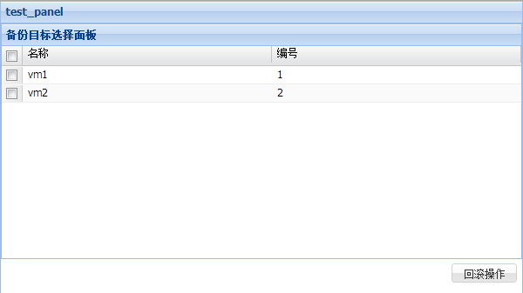
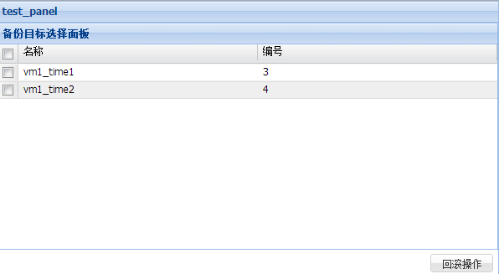
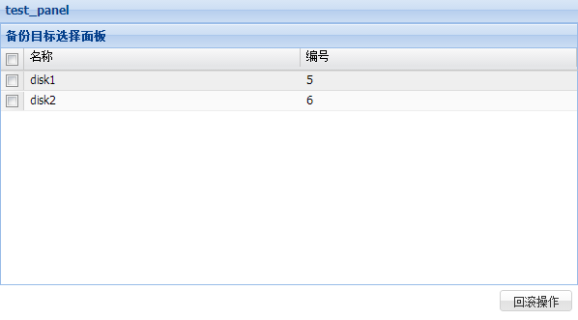
表格嵌套方案
②
①

Slide 10
表格嵌套方案
缺点：
1、表格的复选框是在原先grid的表格基础上添加进去的，要单独为每个表单修改复选框的存在和是否唯一勾选较难完成。
2、在选择操作多次较多的时候，需要传递多次数据，可能比较消耗时间。
优点：
3、表格嵌套方案的表单数据比较容易获取和存储，较树状结构的数据而言。

Slide 11
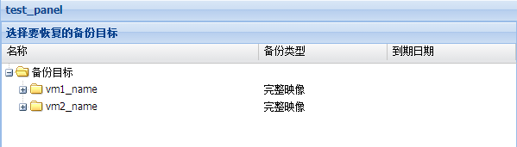
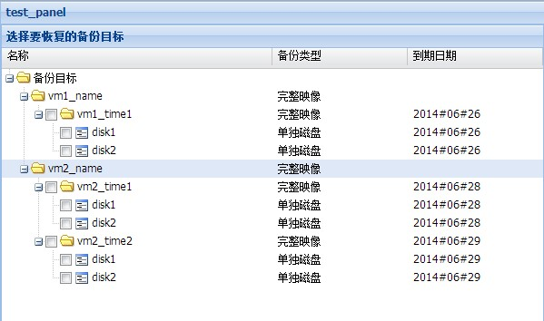
Treepanel方案

Slide 12
Treepanel方案
缺点：
1、树状结构数据较难获取和完成存储，需要较多的时间去构造。
2、目前没有找到一个同层节点仅限勾选一个节点的配置项，只能采用较为笨拙的办法，人工去处同层勾选的节点。
优点：
1、结构比较清晰易懂，可以省去回滚按钮操作，直接在一个面板内就能完成数据的选择。
2、数据的操作较为简单，而且复选框的勾选比较容易选择判断。
3、第一次动态加载数据的时候会耗时较大，但是后续基本不需要消耗额外的时间去获取表单数据。

Slide 13


